Slide 1
Erteilung von Negativbescheinigung
Die Negativauskunft bescheinigt dem Antragsteller oder einem Dritten, dass der Antragsteller bzw. der Dritte kein laufendes Insolvenzverfahren hatte/hat und dass in den letzten 5 Jahren die Eröffnung des Insolvenzverfahrens nicht mangels Masse abgewiesen worden ist.
Die Bescheinigung wird nur auf Antrag erstellt.
Bei Drittauskunft ist ein berechtigtes Interesse nachzuweisen.
Die Ausstellung erfolgt durch den Urkundsbeamten der Geschäftsstelle. Es werden für die Bescheinigung Kosten vom Antragsteller gem. § 4 Abs. 1 JVKostG in Höhe von 15,00 € pro Bescheinigung erhoben, KV-Nr. 1501 JVKostG.

Slide 2
Antragstellung: kein Formularzwang, jedoch hat jedes Gericht ein eigenes Formular für die Bescheinigung, die die Geschäftsstelle ausstellt.
Antragseingang: UdG prüft, ob ein Verfahren vorhanden ist
Verfahren vorhanden: Antrag wird zur jeweiligen Sachakte genommen
kein Verfahren zu finden: Eintragung erfolgt als AR-Sache - AZ z.B.: 39 AR 45/25
Begleichung der Kosten:
keine Vorschusspflicht
Kostenrechnung erstellt UdG
Zahlung entweder vor Ort in der Gerichtszahlstelle oder per Sollstellung
Weglegung:
Aufbewahrung der Schriftstücke in Sammelordnern für 2 Jahre
entsprechende Eintragungen auch in der eAkte und in forumStar
keine Verfahrenserhebung, keine Dokumente von der Vernichtung auszuschließen

Slide 3
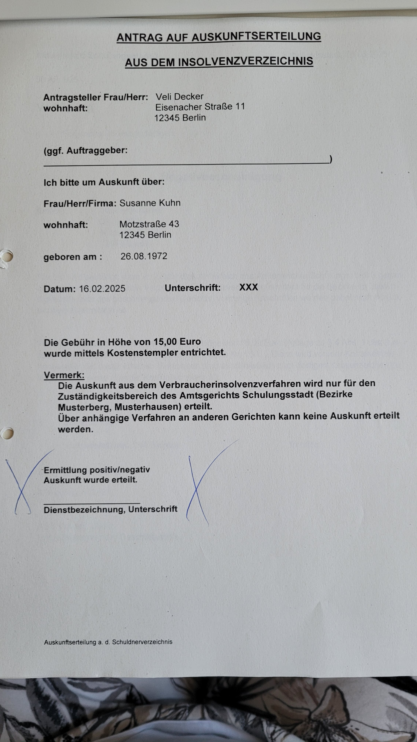
Muster eines Antrages, welcher auf der Geschäftsstelle bzw. in der Rechtsantragstelle gestellt wird:

Slide 4
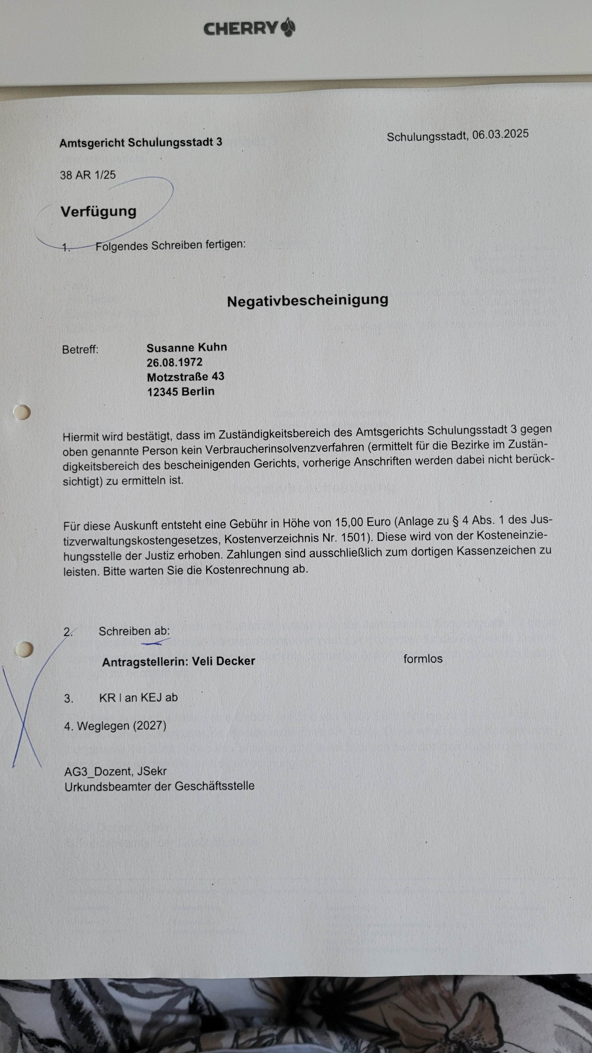
Muster einer Verfügung zur Negativbescheinigung:

Slide 5
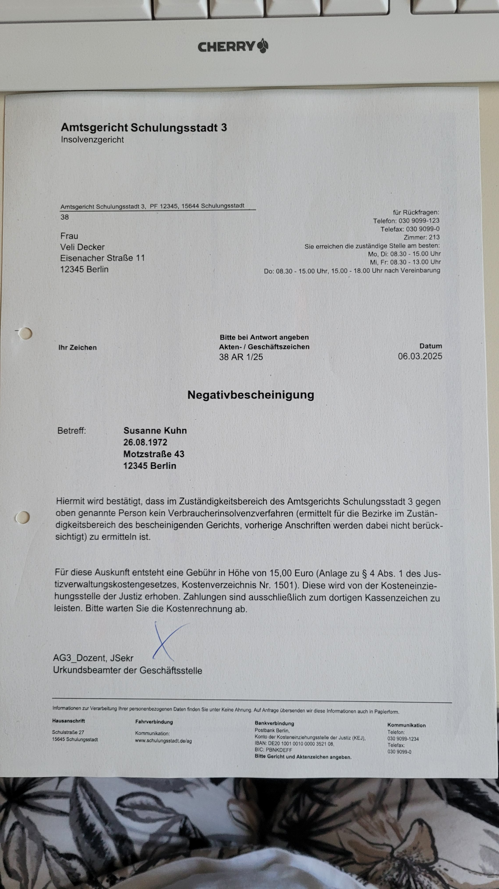
Muster Negativbescheinigung:

Slide 6
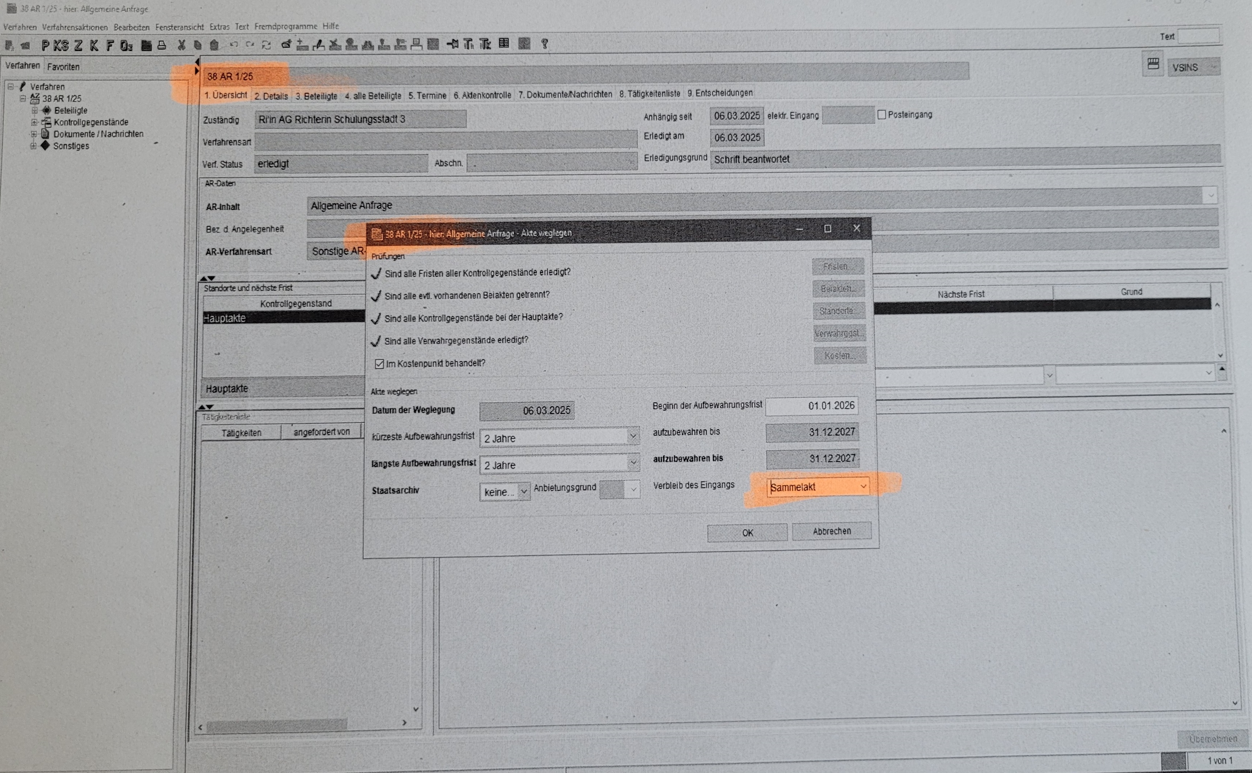
Besonderheit in forumStar beim Weglegen:

